Slide 1
TEST DI AMES
Il test di Ames costituisce un metodo di screening per gli agenti chimici per una possibile cancerogenicità.
Esso si basa sulla forte correlazione esistente tra
mutagenicità e cancerogenicità.
Si stabilisce la capacità della sostanza chimica in esame di indurre mutazioni in un ceppo di salmonelle in cui un enzima della via biosintetica dell'istidina è compromesso a causa di una mutazione del gene corrispondente.
L'agente chimico, se mutageno potrà determinare una mutazione (reversione) nel gene compromesso permettendo
così al batterio di risintetizzare l'aminoacido essenziale.

Slide 2
TEST DI AMES
composto chimico da analiz-zare (cancerogeno
diretto)
ceppo di salmonella che non sintetizza istidina cresciuto
in medium con-
tenente istidina
Ciò casualmente, può revertire il fenotipo defi-ciente dei batteri determi-nando la comparsa di cloni in grado di sin-tetizzare istidina
la sostanza chimica (se mu-tagena/cancerogena) induce mutazioni nel genoma batterico.
+
+
+
+
I batteri mutati (e quindi la mutagenici-tà/cancerogenicità della sostanza in esame) vengono evidenziati seminando i batteri in terreno privo di istidina

Slide 3
TEST DI AMES
Il test così congegnato non permette però lo smascheramento dei procancerogeni in quanto, per esercitare la loro attività oncogena queste sostanze necessitano dell'attivazione metabolica che avviene all'interno di tessuti di organismi superiori
Per sopperire alla lacuna precedentemente descritta, il test di Ames è stato modificato, introducendo nel medium di coltura delle salmonelle "reporter" un estratto di enzimi microsomali epatici, responsabili dell'attivazione di molti procancenrogeni

Slide 4
TEST DI AMES
Il test di Ames modificato prevede un passaggio preliminare in cui un animale da laboratorio viene trattato con fenobarbital (un farmaco che, in quanto sostanza esogena, viene trasportato al fegato per essere degradato dal sistema microsomale epatico (MEOS).
Ciò determina ipertrofia del MEOS (aumento della concentrazione degli enzimi epatici preposti alla degradazione delle sostanze esogene
dopo 4 giorni: si sacrifica l'animale e si prepara un estrat-to di microsomi epatici
iniezione di fenobarbital
fegato
microsomi epatici isolati

Slide 5
TEST DI AMES
ceppo di salmonella deficiente
in medium contenente
istidina
composto chimico da analizzare (procan-cerogeno)
estratto di microsomi epatici
la sostanza chimica (se mutagena/
cancerogena)
viene attivata e quindi induce mutazioni nel genoma
batterico.
I batteri mutati (e quindi la mutageni-
cità/cancerogenicità della sostanza
in esame) vengono evidenziati
seminando i batteri in terreno
privo di istidina
+
+
+

Slide 6
TEST DI AMES
Anche con queste ulteriori modifiche Il test di Ames non permette di smascherare tutti i procancerogeni poiché la loro attivazione non avviene esclusivamente a livello epatico
Altri organi sono implicati in questo processo: cute, stomaco, intestino, vescica
Alcune sostanze vengono trasformate selettivamente in uno di questi organi, altre subiscono attivazione in diversi organi contemporaneamente

Slide 7
ATTIVAZIONE METABOLICA EXTRAEPATICA DEI PROCANCEROGENI
Il benzopirene può venire modificato anche a livello cutaneo (sito di assorbimento) dove di conseguenza causa l'insorgenza di tumori cutanei. La modificazione strutturale che il benzopirene subisce a livello cutaneo è diversa da quella che subisce livello epatico
Cute
Fegato
O
10
9
K-region
K-region
Bay region
8
4
Bay region
7
5
O
O
benzo(a)pirene

Slide 8
ATTIVAZIONE METABOLICA EXTRAEPARICA DEI PROCANCEROGENI
nitrati, nitriti
(aggiunti agli alimenti come conservanti)
amine (derivate da digestione delle proteine alimentari)
stomaco
acidità gastrica
nitrosamine
elettrofile, interagiscono con il DNA delle cellule della mucosa gastrica causando l'insorgenza di carcinoma dello stomaco

Slide 9
ATTIVAZIONE METABOLICA EXTRAEPATICA DEI PROCANCEROGENI
2-naftilamina
(presente nelle vernici)
reni
2-naftilamina glicuronata solforata
Fegato
enzima β-glicuronidasi
acido solforico
acido glicuronico
Vescica
perdendo il residuo glicuronico,
la 2-naftilamina perde parte della sua
solubilità, senza però perdere la sua
capacità di interagire con il DNA. Essa
precipita nella vescica accumulandosi a livello dell'epitelio vescicale, trasformando tali cellule e causando di conseguenza l’insorgenza di carcinomi della vescica
2-naftilamina solforata

Slide 10
ATTIVAZIONE METABOLICA EXTRAEPATICA DEI PROCANCEROGENI
Cicasina
(metil-asozzi-metanol-glucoside)
(sostanza contenuta in elevata quantità negli alimenti, perché presente nelle noci di varie specie di Cycas)
enzimi della flora batterica intestinale
cancerogeni endogeni
intestino
sali biliari
si accumulano a livello della mucosa intestinale causando tumori dell'intestino
(sostanza endogene neces-sarie ad un corretto assorbi-mento di grassi dalla dieta)

Slide 11
PASSAGGIO DA CELLULA INIZIATA A TRASFORMATA
l'iniziante determina un danno al DNA
mutazione
Riparazione (nessun effetto fenotipico)
Non riparata ma a carico di geni inutilizzati dalla cellula
(nessun effetto fenotipico)
Non riparata ma a carico di geni indispensabili alla vita cellulare
(morte della cellula ma nessun effetto fenotipico a livello dell’organismo)

Slide 12
PASSAGGIO DA CELLULA INIZIATA A TRASFORMATA
mutazione
Non riparata e a carico di oncogeni
Generalmente non dà effetti fenotipici immediati
(tempo di latenza)
Molto
corto, se le cellule iniziate vengono esposte ad agenti promoventi
Molto lungo,
se si attendono eventi spontanei
Attivazione dell’
oncogene alterato
Proliferazione incontrollata (trasormazione neoplastica)

Slide 13
CARCINOGENESI CHIMICA: LA FASE DI PROMOZIONE
E' il processo mediante il quale, a partire da una cellula già iniziata, si sviluppa la neoplasia
Le sostanze responsabili di tale evento, i promoventi, non sono cancerogeni se somministrati separatamente dall’iniziante
Non interagiscono con il DNA (non sono mutageni)
L'azione dei promoventi è, entro certi limiti, reversibile e si manifesta solo sopra una certa dose soglia
In ultima analisi, l'evento determinato dal promovente che scatena la trasformazione cellulare e quindi lo sviluppo della neoplasia è l'induzione di un'intensa proliferazione cellulare (promovente come agente iperplastico).

Slide 14
CARCINOGENESI CHIMICA: LA FASE DI PROMOZIONE
Almeno nei primi stadi della promozione l'azione iperplastica si esercita sia sulle cellule normali che su quelle iniziate
(stadio 1 della promozione).
In un secondo momento si assiste ad una proliferazione selettiva delle cellule iniziate (stadio 2 della promozione, selezione) .
Ciò dà origine alla formazione di "foci proliferativi" che si presentano come noduli neoplastici assimilabili a tumori benigni
(ad esempio i papillomi nella cute)

Slide 15
CARCINOGENESI CHIMICA: LA FASE DI PROMOZIONE
La proliferazione selettiva delle cellule iniziate può dipendere da diverse caratteristiche che, durante la stimolazione del promovente, differenziano il comportamento proliferativo delle cellule trasformate da quelle normali:
differente inibizione
differente stimolazione
necrosi e rigenerazione differenziale
differente ritorno alla fase quiescente
Le differenze che si vengono ad instaurare tra cellule normali e iniziate sono a loro volta determinate da mutazioni subite da queste ultime su oncogeni diversi

Slide 16
CARCINOGENESI CHIMICA
iniziante
iniziazione: la cellula iniziata subisce una mutazione a livello di un oncogene che non dà effetto fenotipico in quanto tale gene non è utilizzato dalla cellula quiescente
periodo di latenza

Slide 17
promovente
CARCINOGENESI CHIMICA
Promozione (fase 1): l'agente promovente agisce su tutte le cellule (normali e iniziate) risvegliando l'oncogene sia sano che mutato e determinando proliferazione cellulare di entrambi
i tipi cellulari
iperplasia

Slide 18
promovente
CARCINOGENESI CHIMICA
promozione (fase 2):
rimosso l'agente promo-
vente, l’oncogene sano smette
di essere stimolato e di conseguenza le cellule normali smettono di proliferare e tornano quiescen-ti (a volte si osserva una regressione della prolife-razione (ipotrofia). Nelle cellule iniziate, l'oncogene mutato, non risentendo più degli stimoli inibitori, continua a stimolare la
proliferazione incontrollata
Neoplasia benigna

Slide 19
LA PROMOZIONE
E’ il processo mediante il quale si induce la trasformazione neoplastica di una cellula già esposta ad un agente iniziante.
tale processo è causato dai promotori, una categoria di sostanze estremamente eterogenee sia da un punto di vista strutturale che funzionale.
I promoventi possono essere sia molecole esogene che molecole prodotte endogenamente dal nostro organismo.
L'evento più frequentemente determinato dai promoventi è un'intensa proliferazione cellulare, solitamente reversibile.

Slide 20
LA PROMOZIONE
La proliferazione cellulare viene indotta dai promoventi attraverso meccanismi epigenetici.
I promotori non interagiscono con il DNA ma inducono proliferazione cellulare interagendo con specifici recettori di superficie e/o attivando secondi messaggeri intracellulari
Tra gli eventi cellulari innescati dai promoventi ricordiamo:
alterazione della sintesi di fosfolipidi
aumento della sintesi di DNA e RNA
induzione di attività enzimatiche
alterazione della distribuzione intracellulare del Ca++
rilascio di prostaglandine
alterazione della morfologia cellulare
depolimerizzazione citoscheletro
alterazione del differenziamento cellulare
sintesi di poliamine

Slide 21
FATTORI PROMOVENTI
fattori promoventi
sede d'insorgenza della neoplasie
ormoni
estro-progestinici mammella
estrogeni endometrio
ovulazione ovaio
testosterone prostata
prolattina mammella
agenti infettivi
helicobacter pylori stomaco
schistosoma japonicus tratto biliare
schistosoma haematobium vescica
opisthorchis viverrini tratto biliare
virus di Epstein-Barr tessuto linfatico
virus epatite B, C fegato

Slide 22
FATTORI PROMOVENTI
fattori promoventi
sede d'insorgenza della neoplasie
farmaci
contraccettivi orali fegato
phenobarbital fegato
steroidi anabolizzanti fegato
analgesici pelvi renale
agenti chimici
calce cavo orale
semi di areca cavo orale
saccarina vescica
traumi fisici/meccanici
asbestosi mesotelio, polmone
calcoli biliari cistifellea
onde sonore aperiodiche nervo acustico

Slide 23
Dilemma SACCARINA (?)
Durante gli anni sessanta diversi studi hanno suggerito che la saccarina fosse un cancerogeno per gli animali. L'allarme tocca il livello massimo nel 1977, dopo la pubblicazione di uno studio in cui si rileva un aumento dei casi di cancro alla cistifellea nei ratti alimentati con alte dosi di saccarina. Quell'anno la saccarina viene vietata in Canada. Negli Stati Uniti la Food and Drug Administration (FDA) propone un bando, ma si scontra con l'opposizione dell'opinione pubblica, in special modo dei malati di diabete, per i quali all'epoca non esistevano dolcificanti alternativi. Si trova un compromesso nell'obbligo di indicare i potenziali pericoli della saccarina sulle etichette dei prodotti che la contengono. La saccarina, infatti, si comporta come sostanza cancerogena se ingerita nella quantità di 4 g/kg in dose unica mentre le concentrazioni di tale dolcificante negli alimenti è nell'ordine dei milligrammi. Finora nessuno studio ha evidenziato pericoli per l'uomo, alle dosi normalmente utilizzate.
Dopo 14 anni, nel 1991, la FDA ha ufficialmente ritirato la proposta di bando.

Slide 24
FATTORI PROMOVENTI
fattori promoventi
sede d'insorgenza della neoplasie
altre irritazioni croniche
Ulcere tropicali cute
Colite ulcerosa cronica colon
Abitudini alimentari e varie
alcoolismo fegato
dieta iperlipidica/ aumento dell’incidenza
ipercalorica generale
fumo di sigaretta polmone, bronchi
esofago, vescica

Slide 25
LA PROMOZIONE
Il promotore sicuramente più studiato è il TPA (12-O-tetradecanoylphorbol-13-acetate
Il TPA è il principio attivo dell’olio di Croton, ampiamente utilizzato come fattore promovente in cancerogenesi chimica sperimentale
Il TPA è una molecola lipofila che permea la membrana plasmatica senza bisogno di recettori specifici
Il TPA esplica diversi effetti sulla cellula tra i quali induce proliferazione cellulare e inibisce la comunicazione intercellulare delle cellule necessaria ad un efficace controllo sul ritmo proliferativo delle stesse

Slide 26
IL TPA
TPA
TPA
fosfo lipasi C γ
Gap junction
fosfo lipasi C γ
proteina chinasi C
proteina chinasi C
1, 2 diacil
glicerolo
Raf
inositolo
1, 4, 5 trifosfato
Raf
Ras
Ras
inibizione comunicazione intercellulare
Proliferazione cellulare
Mek
Mek
Mobilizzazione di CA++ intracellulare
MapK
MapK
citoplasma
DNA
Fos
Fos
nucleo
Jun
Jun

Slide 27
LA PROGRESSIONE
le fasi di iniziazione e promozione portano ad una trasformazione in senso benigno della cellula (sviluppo di un tumore benigno)
il passaggio da cellula tumorale benigna a maligna avviene nel corso della fase di progressione
la cellula tumorale benigna (attivamente proliferante) è caratterizzata da una maggiore instabilità genetica se confrontata alla cellula normale di derivazione

Slide 28
LA PROGRESSIONE
nella fase di progressione le cellule tumorali benigne accumulano altre mutazioni genetiche che ne alterano il fenotipo
tali alterazioni determinano l'acquisizione del fenotipo maligno
tale fenotipo consiste ad esempio nell'acquisizione della capacità metastatica, alterazione del metabolismo energetico
diverse cellule dello stessa massa tumorale possono subire diverse mutazioni e quindi acquisire fenotipi diversi. Così si instaura l'eterogeneità cellulare caratteristica del tumore maligno

Slide 29
mutazione di un oncogene
LA PROGRESSIONE
stimolo proliferativo
iniziazione
latenza
cellula normale
cellula normale
promozione
Le cellule in rapida proliferazione sono più vulnerabili all’azione di mutageni
rapida proliferazione
cellula trasformata in senso benigno
Ciò è sostanzialmente dovuta al fatto che:
1) la cellula proliferante passa più tempo in metafase, quando la cellula è più sensibile ai mutageni.
2) la rapida suddivisione del materiale genetico impedisce ai sistemi di riparazione di agire ripristinando il DNA danneggiato (tale riparazione avviene classicamente nell’interfase che, nelle cellule in rapida proliferazione è più corta

Slide 30
LA PROGRESSIONE
Si genera un clone cellulare caratterizzato da una maggiore capa-cità a staccarsi
dalle altre cellule
Mutazione: ad es. di geni che codificano per proteine d'adesione (<)
Mutazione: ad es. di geni che codificano fattori angiogenetici (>)
Mutazione: ad es. di geni che codificano per enzimi del metabolismo (alterazione)
Disseminazione delle cellule metastatiche
necrosi (di parte) del tumore

Slide 31
CANCEROGENESI CHIMICA
La prima descrizione di induzione di tumori cutanei per applicazione di catrame alla cute risale al 1915 (Giappone).
CANCEROGENESI DA SOSTANZE CHIMICHE ORGANICHE
Il primo idrocarburo policiclico aromatico (IPA) di sintesi fu prodotto nel 1930 (dibenzo[a,h]antracene) e si dimostrò un potente cancerogeno cutaneo (topo).

Slide 32
CANCEROGENESI CHIMICA
CANCEROGENESI DA SOSTANZE CHIMICHE ORGANICHE
Nel 1932 fu isolato dal catrame il benzo[a]pirene. La potenza cancerogena degli IPA è variabile. Ad esempio, l’isomero dibenzo[a,c]antracene è poco attivo al contrario del dibenzo[a,h]antracene.
I più potenti sono il 3-metilcolantrene e il 7,12-dimetilbenzo[a]antracene.
Il benzo[e]pirene è inattivo nell’induzione del cancro cutaneo, ma può “iniziare” il processo.

Slide 33
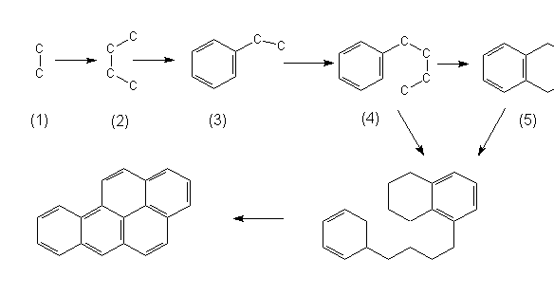
IPA (idrocarburi policiclici aromatici)

Slide 34
CANCEROGENESI CHIMICA
CANCEROGENESI DA SOSTANZE CHIMICHE ORGANICHE
Nel 1935 fu dimostrato che il colorante azoico o-aminoazotoluene, somministrato con la dieta, induceva neoplasie epatiche.
I coloranti azoici, a differenza degli IPA, non agiscono nella sede di contatto, ma in una sede remota, come ad esempio il fegato.
Alcune amine aromatiche sono potenti cancerogeni.

Slide 35
CANCEROGENESI CHIMICA
CANCEROGENESI DA SOSTANZE CHIMICHE ORGANICHE
La nitrosamina NNK [4-(metilnitrosamino-)-1-(3-piridil)-1-butanone] è prodotto dalla nicotina durante la combustione ed è un potente cancerogeno.
Altro potente cancerogeno per il fegato è l’aflatossina B1, prodotta da una specie di Aspergillus flavus (un fungo). E’ uno dei più potenti cancerogeni epatici noti.

Slide 36
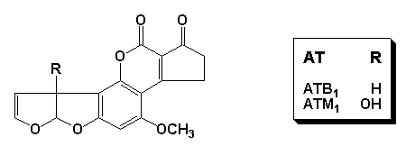
AFLATOSSINE (struttura generale)

Slide 37
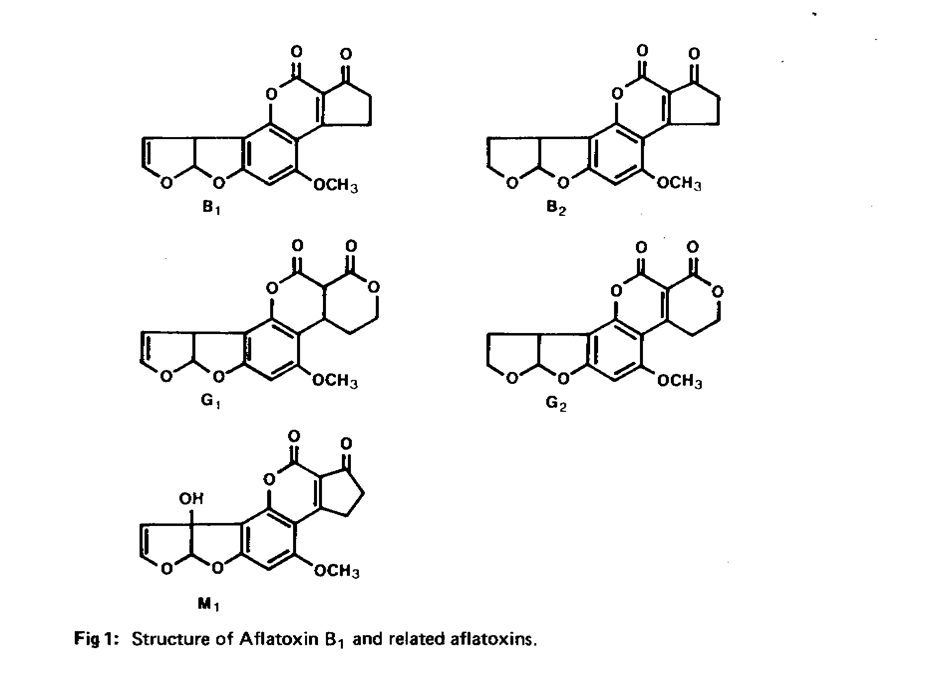

Slide 38
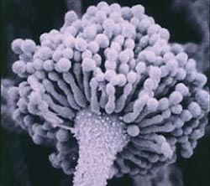
Aspergillus Flavus

Slide 39
CANCEROGENESI CHIMICA
CANCEROGENESI DA SOSTANZE CHIMICHE INORGANICHE
Alcuni metalli sono noti come cancerogeni:
As (raffinerie di Cu, pesticidi, impianti chimici, acqua, fumo di sigaretta) è un noto cancerogeno per polmone, cute, fegato e sangue (linfomi, leucemie).
Cd (raffinerie di Cd, saldatura) è un sospetto cancerogeno per il polmone e la prostata.
Cr (raffinerie di Cr, cromatura, pigmenti) è un cancerogeno per polmone e tratto digestivo.

Slide 40
CANCEROGENESI CHIMICA
CANCEROGENESI DA SOSTANZE CHIMICHE INORGANICHE
Ni (raffinerie di Ni, galvaniche) è cancerogeno per polmone, nasofaringe, stomaco e rene.
CANCEROGENESI DA PLASTICHE E FIBRE
L’impianto di film plastici o metallici causa sarcoma nella sede di impianto in alcuni roditori (ratti e topi), ma non in altri (cavie).
La natura chimica dell’impianto non è critica.

Slide 41
CANCEROGENESI CHIMICA
CANCEROGENESI DA PLASTICHE E FIBRE
Gli impianti creerebbero le condizioni per attivare le cellule preneoplastiche già esistenti (promotori).
Tumori pleurici da asbesto.
CANCEROGENESI ORMONALE
CANCEROGENESI DA MISCELE DI CANCEROGENI

Slide 42
CANCEROGENESI CHIMICA
CANGEROGENESI DA DIETA
assunzione eccessiva di calorie
assunzione eccessiva di alcol
alimenti contaminati con aflatossina B1
Una carenza di gruppi metilati può indurre il cancro del fegato.

Slide 43
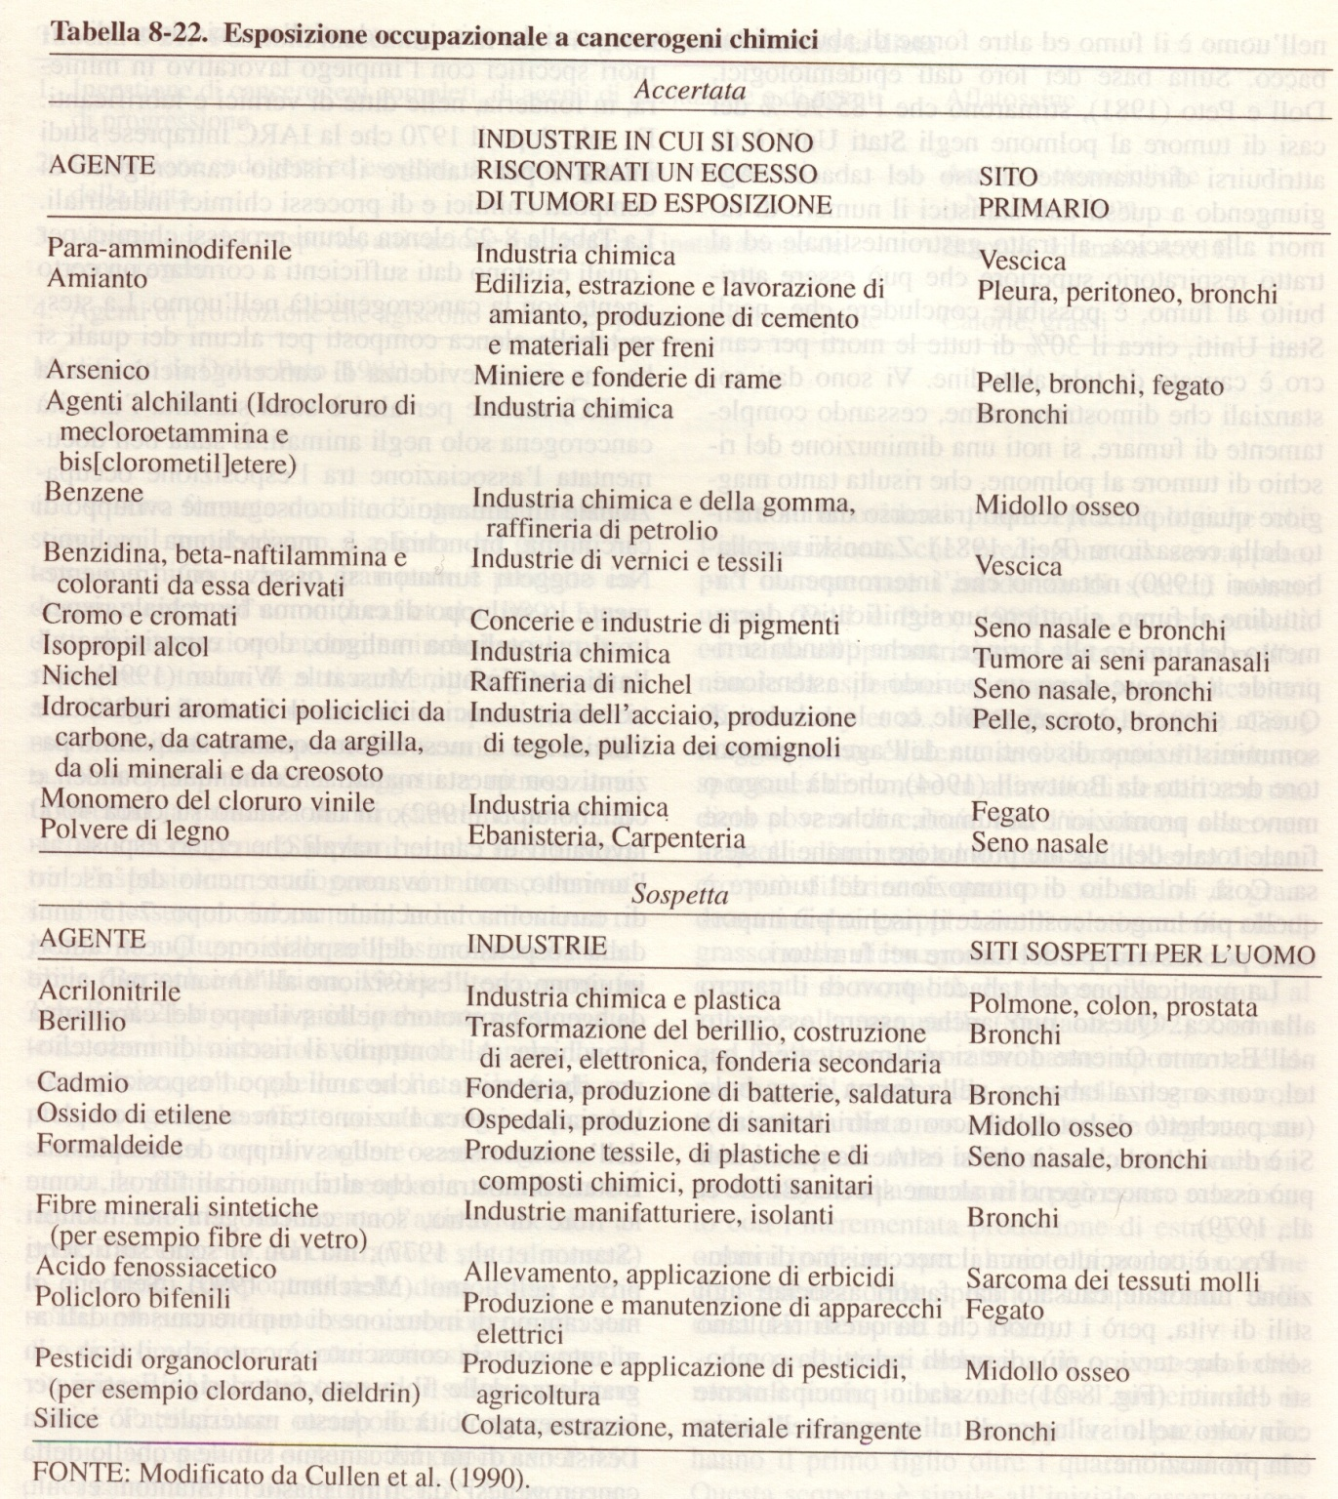
ESPOSIZIONE OCCUPAZIONALE A CANCEROGENI CHIMICI

Slide 44
CANCEROGENESI CHIMICA
MECCANISMI
I cancerogeni necessitano generalmente di attivazione metabolica.
I metaboliti intermedi tra il precancerogeno e il cancerogeno sono detti “cancerogeni prossimi”.
Il “cancerogeno finale” è la forma che effettivamente interagisce coi target cellulari e causa probabilmente la trasformazione neoplastica.

Slide 45
CANCEROGENESI CHIMICA
MECCANISMI
Per quanto riguarda gli IPA, è determinante l’ossidazione dei carboni nella “regione della baia” che è la regione stericamente posteriore formata dall’anello benzenico angolare. E’ stato suggerito che l’epossidazione in questa zona possa portare al cancerogeno finale.

Slide 47
CANCEROGENESI CHIMICA
MECCANISMI
Mutagenesi e cancerogenesi
L’induzione di una mutazione è dovuta ad una alterazione chimica o fisica nella struttura del DNA che esita in una non perfetta replicazione di una particolare regione del genoma.
Il processo di mutagenesi consiste in alterazioni strutturali del DNA, in una proliferazione cellulare che “fissa” il danno del DNA e nella riparazione che o ripara direttamente le basi o esita nella rimozione di più lunghi segmenti di DNA.

Slide 48
CANCEROGENESI CHIMICA
MECCANISMI
Mutagenesi e cancerogenesi
Composti elettrofili possono interagire coi gruppi -N dell’anello, con gruppi aminici esaciclici, con -O carbonilico e coi fosfodiesteri.
Ciò porta a prodotti di alchilazione che sono derivati covalenti delle specie reattive col DNA.
Agenti alchilanti diretti inducono preferenzialmente legami con centri altamenti nucleofili come la posizione N⁷ della guanina.

Slide 49
CANCEROGENESI CHIMICA
MECCANISMI
Mutagenesi e cancerogenesi
Specie meno reattive reagiscono con gli ossigeni nucleofili.
La posizione di un addotto del DNA e le proprietà chimiche e fisiche mostrano il tipo di mutazione indotta.
Mutazioni puntiformi, mutazioni a slittamento di lettura, aberrazioni cromosomiche, aneuploidie e poliploidizzazioni possono essere indotte con vari gradi di specificità, in parte dose-dipendente.

Slide 50
CANCEROGENESI CHIMICA
RIPARAZIONE DEL DNA E CANCEROGENESI CHIMICA
Persistenza di addotti del DNA e riparazione
L’estensione con cui si formano addotti del DNA dipende dal metabolismo e dalla reattività del metabolita finale. La persistenza dell’addotto dipende dalle capacità di riparare le alterazioni strutturali.
Meccanismi di riparazione del DNA
La reazione del DNA con specie chimiche reattive producono addotti con le basi, gli zuccheri e i fosfati.

Slide 51
CANCEROGENESI CHIMICA
RIPARAZIONE DEL DNA E CANCEROGENESI CHIMICA
Sostanze chimiche reattive bifunzionali possono indurre legami crociati dei filamenti di DNA mediante una reazione con due basi opposte.
Altri cambiamenti strutturali, quali la dimerizzazione della pirimidina, sono specifici delle radiazioni UV, mentre rotture del doppio filamento sono più comuni con le radiazioni ionizzanti.
Più di 100 geni sono dedicati alla riparazione del DNA.

Slide 52
CANCEROGENESI CHIMICA
RIPARAZIONE DEL DNA E CANCEROGENESI CHIMICA
Tipiche possibilità di riparazione del DNA:
1. Diretto annullamento del danno
alchiltransferasi
2. Riparazione per taglio della base
glicosilasi, endonucleasi apurinica/apirimidinica

Slide 53
CANCEROGENESI CHIMICA
RIPARAZIONE DEL DNA E CANCEROGENESI CHIMICA
3. Riparazione per taglio del nucleotide
riparazione del dimero pirimidinico
riparazione dell’addotto “ingombrante”
4. Ricombinazione: riparazione post-replicazione
5. Riparazione di accoppiamento errato
riparazione della deaminazione della 5-metilcitosina

Slide 54
CANCEROGENESI CHIMICA
RIPARAZIONE DEL DNA E CANCEROGENESI CHIMICA
Sono possibili 2 risposte:
a) meccanismo di riparazione (rimozione del DNA danneggiato)
b) meccanismo di tolleranza (il danno viene “ingannato” e non viene “fissato”)
Dopo la rimozione, le DNA-polimerasi sintetizzano del DNA complementare per chiudere il “buco” nel filamento e le ligasi completano la formazione del doppio filamento.

Slide 55
CANCEROGENESI CHIMICA
LA PATOGENESI DELLA NEOPLASIA
Iniziazione
Il processo di iniziazione richiede uno o più cicli di divisione cellulare per “fissare” il processo.
Una delle caratteristiche è la irreversibilità, nel senso che il genotipo e/o il fenotipo della cellula iniziata è stabilito al momento dell’”iniziazione”; non tutte le cellule iniziate sopravvivono a causa di processi di apoptosi.

Slide 56
CANCEROGENESI CHIMICA
LA PATOGENESI DELLA NEOPLASIA
Promozione
Numerose sostanze chimiche indicono promozione. Al contrario delle sostanze inizianti, non vi sono evidenze di una diretta interazione col DNA o che sia richiesto il loro metabolismo.
La caratteristica distintiva è la reversibilità.
La repressione di lesioni preneoplastiche dopo rimozione dell’agente promovente è dovuta all’apoptosi.

Slide 57
CANCEROGENESI CHIMICA
LA PATOGENESI DELLA NEOPLASIA
Promozione
Altra caratteristica è la ridifferenziazione o rimodellamento.
Ancora è la suscettibilità alla modulazione da parte di fattori fisiologici: età, sesso, fattori ormonali.
La curva dose-risposta è sigmoide, quindi con una soglia e un effetto massimo.

Slide 58
CANCEROGENESI CHIMICA
LA PATOGENESI DELLA NEOPLASIA
Promozione
La soglia è conseguenza della natura reversibile.
L’effetto massimo è dovuto alla saturazione dei legami e/o alla promozione di tutte le cellule iniziate.
La potenza relativa di un agente promovente può essere determinata in funzione della sua abilità a indurre crescita clonale delle cellule iniziate.

Slide 59
CANCEROGENESI CHIMICA
LA PATOGENESI DELLA NEOPLASIA
Progressione
La caratteristica della progressione maligna (velocità di crescita, invasività, frequenza delle metastasi, risposta ormonale, caratteristiche morfologiche) varia indipendentemente dagli sviluppi della malattia.
Sua caratteristica è l’irreversibilità.
Le lesioni pre-maligne, nella fase di progressione, accadono stocasticamente (per semplice probabilità statistica)

Slide 60
CANCEROGENESI CHIMICA
MECCANISMI CELLULARI E MOLECOLARI DEGLI STADI DELLA CANCEROGENESI
Iniziazione
Sono fondamentali 3 processi:
1. Metabolismo
2. Riparazione del DNA
3. Proliferazione cellulare

Slide 61
CANCEROGENESI CHIMICA
MECCANISMI CELLULARI E MOLECOLARI DEGLI STADI DELLA CANCEROGENESI
Iniziazione
Si possono osservare:
1. Semplici mutazioni (transizioni, transversioni, piccole delezioni) coinvolgenti il genoma cellulare;
2. In alcune specie o tessuti, mutazioni puntiformi da protooncogeni e/o potenziali oncogeni cellulari;

Slide 62
CANCEROGENESI CHIMICA
MECCANISMI CELLULARI E MOLECOLARI DEGLI STADI DELLA CANCEROGENESI
Iniziazione
3. Mutazioni nei geni delle vie di transduzione del segnale che possono esitare in un fenotipo alterato.

Slide 63
CANCEROGENESI CHIMICA
MECCANISMI CELLULARI E MOLECOLARI DEGLI STADI DELLA CANCEROGENESI
Promozione
Gli agenti promoventi possono indurre i loro effetti per la loro abilità ad alterare l’espressione genica.
Turbano la via dei segnali di transduzione.
Il meccanismo di alterazione dell’espressione genica può essere mediato da recettori specifici.

Slide 64
CANCEROGENESI CHIMICA
MECCANISMI CELLULARI E MOLECOLARI DEGLI STADI DELLA CANCEROGENESI
Promozione
Si possono osservare:
1. Amplificazioni reversibili o repressione dell’espressione genica mediata da recettori specifici per lo specifico agente promovente;
2. Inibizione dell’apoptosi da parte dell’agente promovente;
3. Non alterazioni strutturali dirette del DNA per azione diretta o dopo metabolismo dell’agente promovente.

Slide 65
CANCEROGENESI CHIMICA
MECCANISMI CELLULARI E MOLECOLARI DEGLI STADI DELLA CANCEROGENESI
Progressione
Generalmente si sviluppa da cellule in fase di promozione, ma può direttamente svilupparsi da cellule normali, come risultato di una dose elevata, citotossica, di un agente cancerogeno completo, capace cioè di indurre iniziazione e progressione.
Cellule in stato di progressione possono evolvere con caratteristiche di invasività, crescita metastatica e anapalsia.

Slide 66
CANCEROGENESI CHIMICA
MECCANISMI CELLULARI E MOLECOLARI DEGLI STADI DELLA CANCEROGENESI
Progressione
Anaplasia: processo o stato di una neoplasia caratterizzato da perdita delle normali differenziazioni cellulari, organizzazioni tissutali e funzioni.

Slide 67
CANCEROGENESI CHIMICA
MECCANISMI CELLULARI E MOLECOLARI DEGLI STADI DELLA CANCEROGENESI
Progressione
Si possono osservare:
1. Alterazioni genetiche complesse risultanti da una evoluzione di instabilità cariotipica (translocazione cromosomica, delezione, amplificazione genica, ricombinazione);
2. Cambiamenti irreversibili nell’espressione genica, inclusa quella fetale, alterata espressione genica dei

Slide 68
CANCEROGENESI CHIMICA
MECCANISMI CELLULARI E MOLECOLARI DEGLI STADI DELLA CANCEROGENESI
Progressione
complessi di istocompatibilità maggiore e produzione ormonale ectopica;
3. Selezione di cellule neoplastiche per una crescita ottimale in risposta all’ambiente cellulare, inclusa l’evoluzione dell’instabilità cariotipica.

Slide 69
CANCEROGENESI CHIMICA
MECCANISMI CELLULARI E MOLECOLARI DEGLI STADI DELLA CANCEROGENESI
Progressione
La caratteristica molecolare critica dello stadio di progressione è l’instabilità cariotipica.
I meccanismi di tale instabilità sono molti e includono: rottura dell’apparato mitotico, alterazioni della funzione dei telomeri, ipometilazione del DNA, ricombinazione, amplificazione genica e transposizione genica.

Slide 70
CANCEROGENESI CHIMICA
CLASSIFICAZIONE DEI CANCEROGENI IN RELAZIONE ALLA LORO AZIONE SU UNA O PIU’ STADI DELLA CANCEROGENESI
Agenti inizianti (cancerogeni incompleti): sostanze capaci solo di iniziare la cellula.
Agenti promoventi: sostanze capaci di causare l’espansione dei cloni cellulari iniziati.
Agenti “progressor”: sostanze capaci di convertire una cellula iniziata o una cellula nello stadio di promozione a una cellula potenzialmente maligna. Agiscono soltanto per effettuare la

Slide 71
CANCEROGENESI CHIMICA
CLASSIFICAZIONE DEI CANCEROGENI IN RELAZIONE ALLA LORO AZIONE SU UNA O PIU’ STADI DELLA CANCEROGENESI
transizione di una cellula dallo stadio di promozione a quello di progressione.
Cancerogeni completi: sostanze con la capacità di indurre il cancro da cellule normali, generalmente con proprietà di iniziatori, promotori e di “progressor”.

Slide 72
Cancerogeni classificati in base alla loro potenza:
a - cancerogeni potenti
alta incidenza di neoplasie con basse dosi in gruppi ridotti di animali
b - Cancerogeni deboli
evidenziabili solo con alte dosi in elevato numero di animali
Cancerogeni classificati in base tipo informazioni disponibili:
a] Cancerogeni riconosciuti.
b] Cancerogeni sospetti
c] Cancerogeni potenziali
Cancerogeni classificati in base al meccanismo di azione::
a] Cancerogeni genotossici
b] Cancerogeni epigenetici non genotossici
Cancerogenesi chimica processo a più stadi.
Dopo interazione fra cancerogeno genotossico e DNA la cellula può:
- Morire
- Ritornare una cellula normale mediante una riparazione del DNA
- Andare incontro a replicazione (iniziazione diventa irreversibile)
Le cellule iniziate:
ø silenti: per influenza in senso soppressivo da circostanti cellule normali)
ø proliferazione: per diminuita influenza soppressiva causata da es.:
- rimozione cellulare (tipo epatectomia parziale)
- distruzione di cellule (da composti chimici citotossici, virus, radiazioni)
- fattori di accrescimento (ormoni)
Cancerogeni epigenetici aumentano incidenza di tumori:
-promuovendo replicazione cellule già iniziate da cancerogeni genotossici [Promotori]
-incrementando quota disponibile di cancerogeni genotossici e/o dei loro metaboliti nel sito di azione [cocancerogeni]

Slide 73
C A N C E R O G E N I G E N O T O S S I C I
Provocano tumori per danno al DNA attraverso formazione legame covalente.
A] Cancerogeni ad azione diretta o cancerogeni ultimi o primari
elettrofili e possono legarsi al DNA e ad altre macromolecole
B] Precancerogeni o Procancerogeni
necessaria conversione (bioattivazione) per divenire cancerogeni ultimi
direttamente o attraverso uno stadio intermedio [cancerogeni prossimi o indiretti]
Cancerogeni genotossici possono essere:
a - iniziatori puri (es. trans-4-acetil-aminostilbene)
b - cancerogeni completi (es. 2-acetil-amino-fluorene)

Slide 74
1] Ag e n t i d i r e t t i o p r i m a r i [organici]
indipendenti da attivazione; di per se stessi reattivi elettrofili capaci di reagire con bersagli nucleofili, compreso DNA bersagli: Guanina in N7 e O8 - adenina in N3
a] Aloeteri ed altri composti alogenati
Legame Carbonio-alogeno
Alchilanti e cancerogeni estremamente potenti.
bis(clorometil)etere → cancro del tratto respiratorio superiore nell'uomo
b] Alchilimine - Nitrosamidi - nitrosouree
N-metilnitrosourea, N-metilnitrouretano e N-metil-N'-nitro-N-nitroso-guanidina (decomposizione idrolitica danno ione etilenimonio).
Streptozocina (metilnitrosourea sostituita) antibiotico da Streptomices acromogenes → carcinomi pancreatici; cancerogeno in varie specie.
Derivati etileniminici citostatici: thiotepa (trietilenetiofosforamide)→ tumori
c] Epossidi e lattoni
d] Esteri dell'acido solforico
Dimetil solfato reagente chimico con potente attività alchilante.
Mutageni e cancerogeni nei roditori Segnalati casi di tumori in persone
1,4-butanediolo dimetansolfonato o Busulfan (Myleran) usato in leucemie croniche - cancerogeno

Slide 75
2] A g e n t i g e no t o s s i c i p r i m a r i (inorganici)
a] Composti inorganici radioattivi
uranio, radio e gas radon → carcinogenicità attribuibile a radioattività.
Uranio, radio e radon → cancro polmonare nei minatori
Radon nelle abitazioni
Elementi radioattivi o loro composti → concentrazione in organi o tessuti → rischio di cancro (iodio e stronzio)
b] Metalli e ioni metallici
Titanio, nickel, cromo, cobalto, piombo, manganese, berillio
cancerogeni ( soprattutto titanio e nickel)
tumori nel punto di applicazione (sarcomi nei ratti dopo iniezione s.c.)
c] Complessi di coordinazione del platino(II)
cis-diclorodiaminoplatino usato nella terapia antitumorale.
mutageni che agiscono sul sistema Salmonella typhimurium di Ames
potenti cancerogeni come risulta da diversi test:
induzione di tumori polmonari nel topo
iniziazione di tumori cutanei quando applicati alla cute di topo e seguiti dalla promozione con esteri di forbolo
induzione di sarcomi dopo iniezione sottocutanea.

Slide 76
3] A g e n t i g e n o t o s s i c i s e c o n d a r i [p r o c a n c e r o g e n i]
Necessaria attivazione metabolica
Maggior parte dei carcerogeni chimici
Non causano cancro nel sito di applicazione (ad eccezione idrocarburi policiclici aromatici)
Cancerogeni per tessuti distanti dove avviene attivazione
a] Idrocarburi aromatici policiclici
costituiti da diversi anelli aromatici legati fra loro
presenti in prodotti ambientali
coinvolti nel cancro polmonare (fumatori o lavoratori con catrame)
Roditori sensibili a 3-metilcolantrene e 7,12-dimetilbenzantracene :
Applicazione cutanea → carcinomi Iniezione s.c. sarcomi
Studi struttura-attività cancerogena nel topo
Scheletro benz[a]antracenico angolare. Antracene non cancerogeno, ben[a]antracene debole cancerogenicità.
Aggiunta altro anello benzenico in posizioni selezionate
potente cancerogenicità (dibenz[a,]antracene, benzo[a]pirene)
Introduzione gruppi metilici su carboni specifici dell'anello
aumento cancerogenicità (7,12-dimetilbenz[a] antracene (DMBA)

Slide 77
b] Amine aromatiche monocicliche
Prototipo anilina a lungo considerata non cancerogena ma
in saggio a lungo termine con alto dosaggio → sarcomi (milza)
N-acetilderivato, acetanilide, non sembra cancerogeno
derivato p-idrossi dell'acetanilide (paracetamolo) non cancerogeno
Fenacetina (4-etossiacetanilide) → tumori renali nel ratto
Nell'uomo abuso di fenacetina → tumori vescica e pelvi renale.
c] Amine aromatiche eterocicliche
Pirolisi di singoli aminoacidi → amine aromatiche eterocicliche (HAA) tumori epatici, intestino tenue e crasso, vescica nel ratto maschio
- tumori mammari nelle femmine.
d] Nitrosamine specifiche del tabacco
Nitrosamine cancerogene derivano dalla nicotina e presenti nel fumo Nitrosamine tumori a cavità orale e nasale, polmoni, esofago, pancreas nel ratto.
Soggetti fumatori ed eccesso alcool → rischio tumori bocca ed esofago

Slide 78
e] Nitrosamine
Struttura base R,R'- N - N = O
Tutte cancerogene ma diversi organi bersaglio
Dimetil-nitrosamina e dietil-nitrosamina → tumori epatici (ratti)
Dibutil-nitrosamina → tumori alla vescica
Nitrosamine asimmetriche → tumori all'esofago
Formazione da ingestione nitriti e amina secondaria [Nitrosazione]
Nitrosamine largamente presenti in:
a) macro-ambiente:
- concerie - tappezzerie auto nuove - cosmetici
- cibi (nitriti impiegati come conservanti)
- bevande: birra e whisky
- fumo delle sigarette: N-nitroso-morfolina ed N-nitroso-nicotina
b) micro-ambiente:
- origine endogena (tratto gastro-intestinale)
- formazione nell'intestino di nitrati da proteine o presenti nei vegetali
- dopo assorbimento, secreti con la saliva
- cavo orale: riduzione a nitriti e trasporto a livello gastro-enterico
- intestino crasso: processo di nitrosazione
-stomaco normalmente meno interessato
-Nitrati in acqua potabile

Slide 79
Amine secondarie diffuse in alimenti e prodotte da processi digestivi
Reazioni di nitrosazione inibite da neutralizzazione di nitriti con vitamina C, vitamina E e antiossidanti come butil-idrossi-anisolo
(Carni conservate con nitriti trattate con ascorbato)
Capacità Vitamina C di neutralizzare nitriti usata in preparazioni farmaceutiche con sostituenti potenzialmente nitrosabili
f] Mostarde azotate e cloroetil-nitrosouree
mecloretamina (terapia morbo di Hodgkin)
ciclofosfamide o Endoxan, il Melfalan o Alkeran e Clorambucile o Leukeran.
Agenti alchilanti con potenziale cancerogeno.
Ciclofosfamide : tumori alla vescica (leucemia) (uomo)
Carmustina e Lomustina (cloroetilnitrosouree)
morbo di Hodgkins, linfomi, mielomi, tumori del cervello primari e metastatici, carcinomi mammari.
Sono cancerogeni negli animali.

Slide 80
g] Carbammati
Esteri e derivati dell'acido carbammico.
Composti chimici industriali importanti (pesticidi di uso agricolo).
etilcarbammato o uretano etilico (anestetico)
Nel topo: tumori polmonari anche dopo una sola dose
Applicazione cutanea di uretano etilico, seguita da olio di croton: tumori cutanei nel topo
Cancerogeno in ratti e criceti: tumori epatici e polmonari.
metilcarbammato e altri omologhi debolmente attivi o inattivi
(carbammato etilico , deidrogenazione ,carbammato di vinile ) Maggior parte dei pesticidi carbammici non cancerogeni
h] Prodotti di muffe
Principalmente impiegati come farmaci.
Doxorubicina o Adriamicina, Daunorubicina, Daunomicina e dactinomicina o Actinomicina D cancerogeni.
Adriamicina e daunomicina : tumori a diversi organi bersaglio anche ghiandole mammarie.
Azaserina : cancro a pancreas e rene nel ratto.
i] Micotossine
Aspergillus flavus: 4 tipi di aflatossine: B1, B2, G1 e G2
aflatossina B1 uno dei più potenti cancerogeni conosciuti (fegato) (parti per bilione)
Notes:
80

Slide 81
C A N C E R O G E N I E P I G E N E T I C I
Non interagiscono con DNA
Promuovono crescita tumori da cancerogeni genotossici.
Richieste alte dosi ed esposizioni prolungate.
Si dividono in Cocancerogeni (A) e Promotori (B)

Slide 82
A - Cocancerogeni:
-accrescono effetti di cancerogeni genotossici se somministrati insieme
-aumentano nell'organismo concentrazione dell'iniziatore per
1.incremento nell'assorbimento del cancerogeno attraverso cute o tratto gastro-enterico
2. incremento della bioattivazione
3. decremento eliminazione dell'iniziatore
4. per inibizione degli enzimi deputati a detossificazione
5. per deplezione substrati endogeni per reazioni della II Fase, (tipo glutatione)
- Facilitano probabilmente uptake cellulare dei carcinogeni genotossici - - Inibiscono velocità o efficienza della riparazione del DNA
B - Promotori
Es. cancerogenesi con olio di croton (anche cocancerogeno)
Aumentano effetti iniziatori se assunti dopo questi ultimi per:
-Stimolazione proliferazione cellulare attraverso effetti citotossici od ormonali
-Inibizione comunicazioni intercellulari per cui cellule iniziate non più inibite da cellule circostanti normali
-Immunosoppressione

Slide 83
1] C a n c e r o g e n i p r o m o t o r i
a] Tetradecanoil forbolo acetato (TPA)
Componente naturale olio di Croton o <forbolo miristato acetato>
Può produrre esso stesso una bassa incidenza di tumori cutanei.
Inibisce cominicazioni intercellulari
b] Fenobarbital
Aumenta incidenza tumori epatici nel topo, quasi mai nel ratto
Non genotossico, aumenta effetti cancerogeni epatici se somministrato dopo di essi. capace inibire comunicazioni intercellulari in cellule epatiche in coltura
Studi epidemiologici su uomo non evidenze cancerogenicità
c] Saccarina
Dolcificante più volte accusato di produrre tumori alla vescica.
Non metabolizzata - non genotossica
Determina alterato metabolismo intestinale delle proteine con
maggiore eliminazione urinaria di metaboliti indolici (tumori vescica)
Attualmente si ritiene non reale pericolo per uomo.
d] Modificatori ormonali
Agenti mitogeni naturali (promotori con iniziatori sconosciuti)
Se dosi fisiologiche. non induzione tumori
Se dosi anormalmente alte per lungo tempo: tumori (uomo ed animali)
Alterazione equilibri omeostatici dose dipendente e reversibile purchè sbilanciamenti non tanto protratti da determinare neoplasie stabili ormone-indipendenti.

Slide 84
- Estrogeni
estradiolo: cancro in animali e uomo se somministrato cronicamente ad alti livelli
dietilstilbestrolo: in topi trattati con virus tumore mammario
già a basse dosi discreta incidenza tumori mammari
- Contraccettivi orali
Casi di tumori epatici estremamente rari
Effetto protettivo contro tumori mammella, ovaie ed endometrio
-Tamoxifen (Nolvadex)
Antiestrogeno, utile nel cancro alla mammella → tumori epatici nei roditori
-Androgeni
Testosterone cancerogeno nel topo e nel ratto:
- neoplasmi all'utero in topi femmina
- adenoma prostatico in ratti maschi
Nell'uomo casi di tumori al fegato in uomini con elevate quantità di androgeni come agenti anabolizzanti o miotrofici.

Slide 85
e] Farmaci immunosoppressori
Impossibilità di riconoscere nuovi antigeni su cellule neoplastiche
Progressione del tumore
Attività immunodepressiva presente in molti carcinomi genotossici
-Azatioprina e 6-mercaptopurina : linfomi - leucemie e sarcomi
-Ciclofosfamide: leucemie
-Ciclosporina: linfomi (uomo) e leucemie (topo)
f] Agenti citotossici
Qualunque sostanza lesiva per le cellule : stimolo per la proliferazione
Al di sotto della dose soglia citotossica : nessun effetto di promozione
Tetracloruro di carbonio : necrosi epatica : tumori epatici

